Slide 1
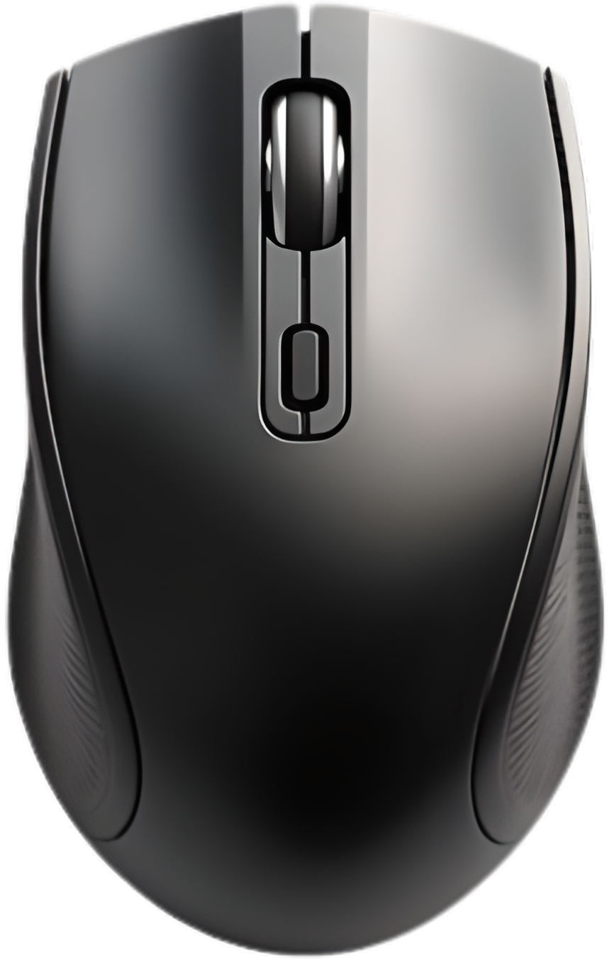
El mouse
(ratón)

Slide 2
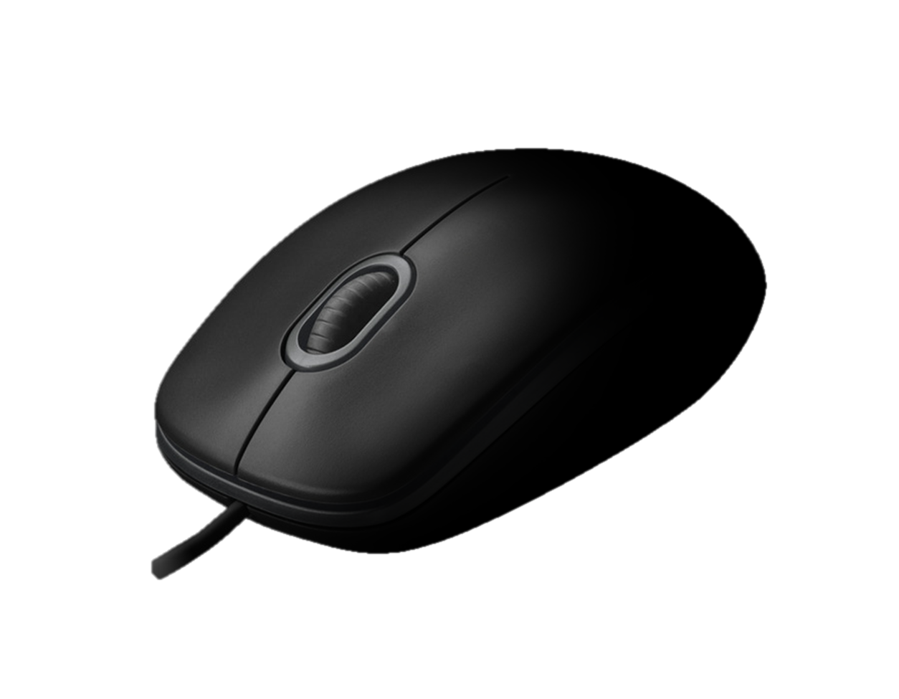

¿Qué es?
El ratón o mouse es un dispositivo apuntador utilizado para facilitar el manejo de un entorno gráfico en una computadora. Detecta su movimiento relativo en dos dimensiones por la superficie plana en la que se apoya, reflejándose habitualmente a través de un puntero, cursor o flecha en el monitor.

Slide 3
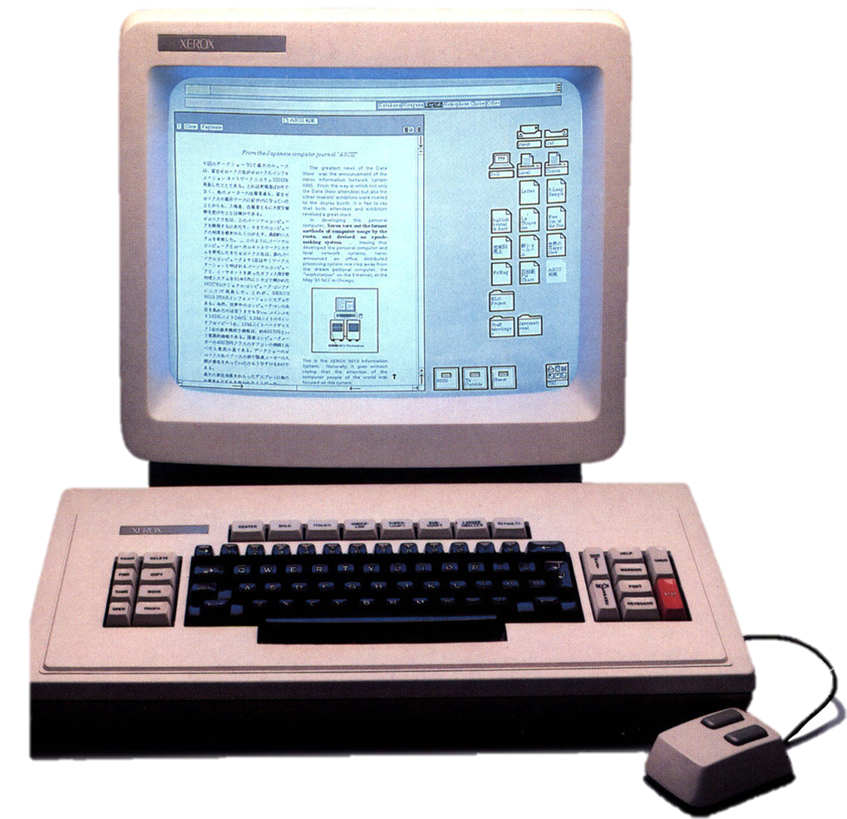
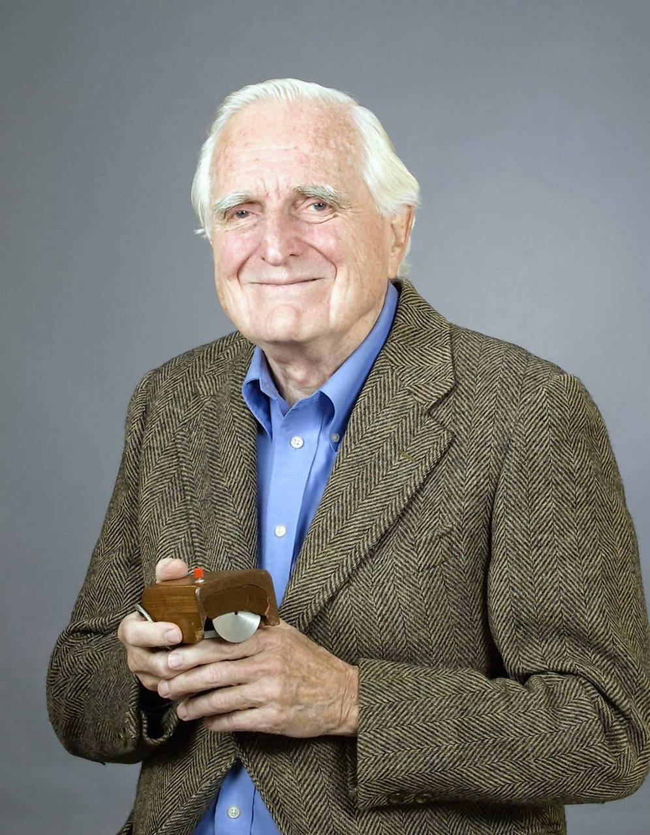
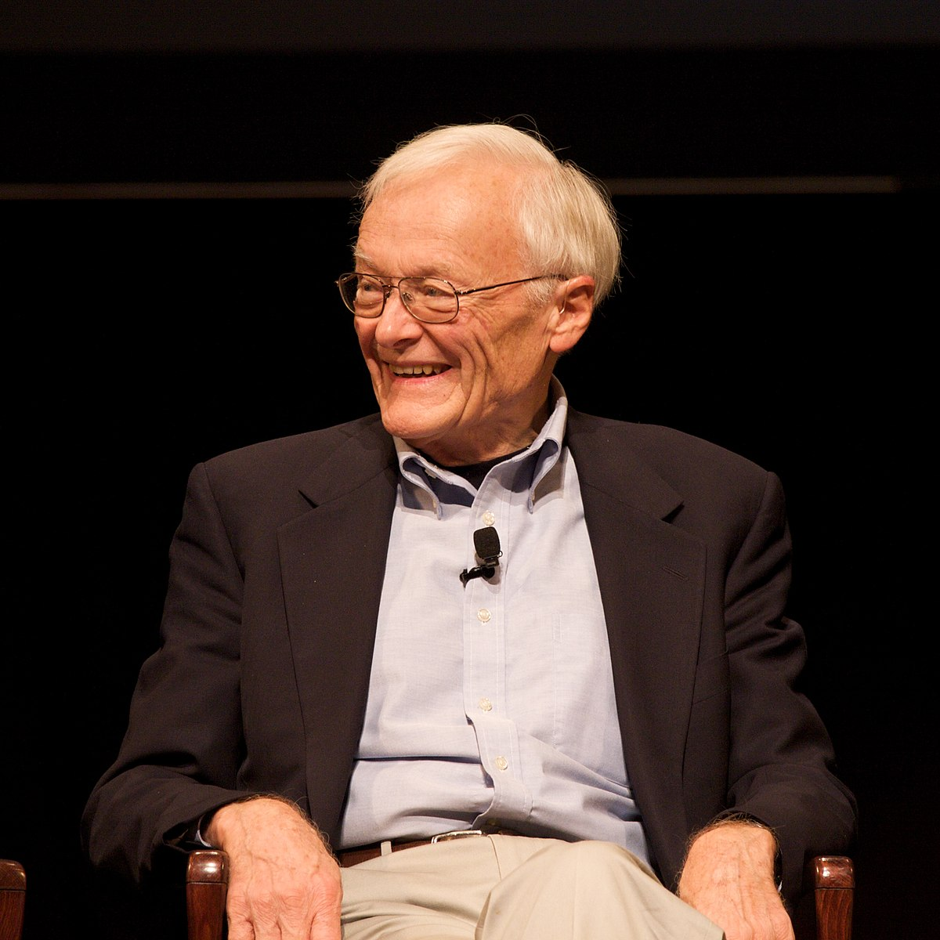
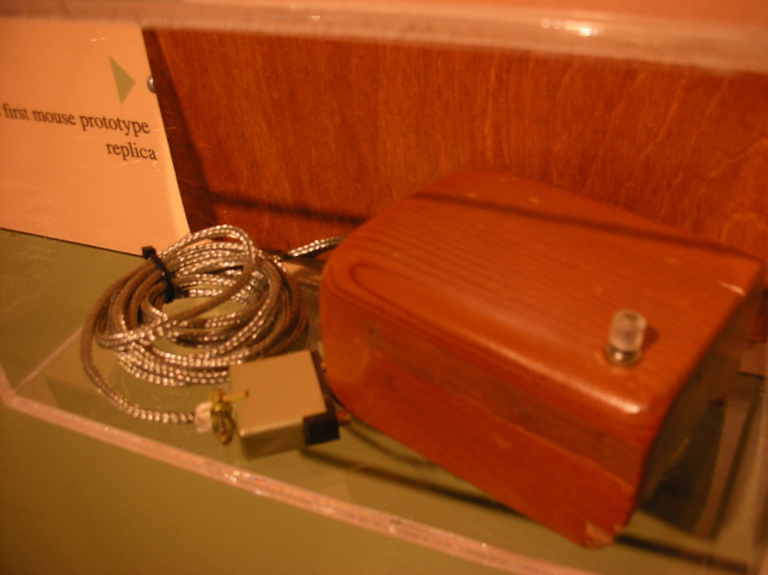
Historia
1960
Fue diseñado por Douglas Engelbart y Bill English durante los años 1960 en el SRI International Stanford Research Institute un laboratorio de la Universidad Stanford, en pleno Silicon Valley en California.
La primera maqueta fue construida artesanalmente en madera, y se patentó con el nombre «X-Y Position Indicator for a Display System».
A pesar de su aspecto arcaico, el funcionamiento básico sigue siendo igual hoy en día. Tenía un aspecto de adoquín, encajaba bien en la mano y disponía de dos ruedas metálicas que, al desplazarse por la superficie, movían dos ejes: uno para controlar el movimiento vertical del cursor en pantalla y el otro para el sentido horizontal, contando además con un botón rojo en su parte superior.

Slide 4
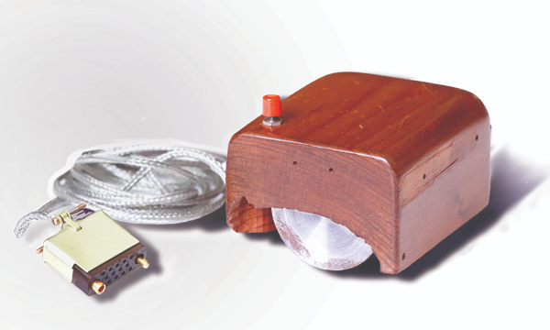
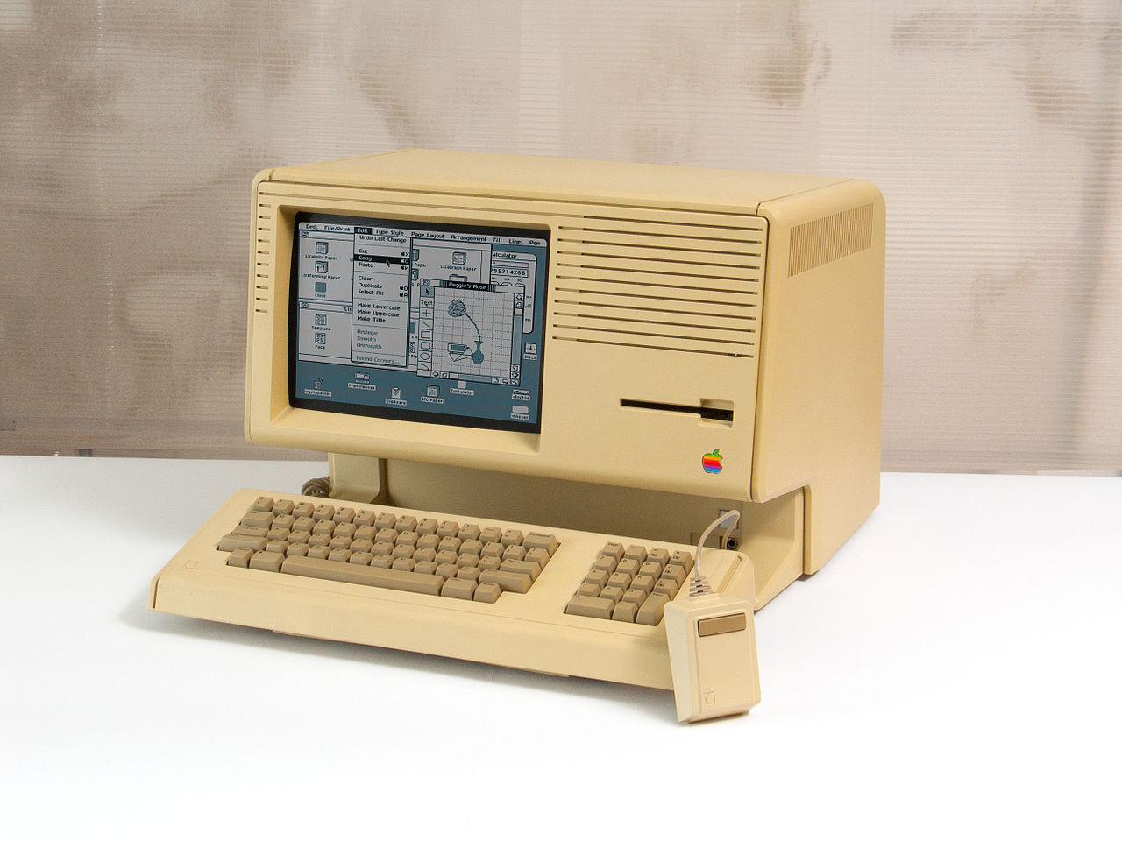
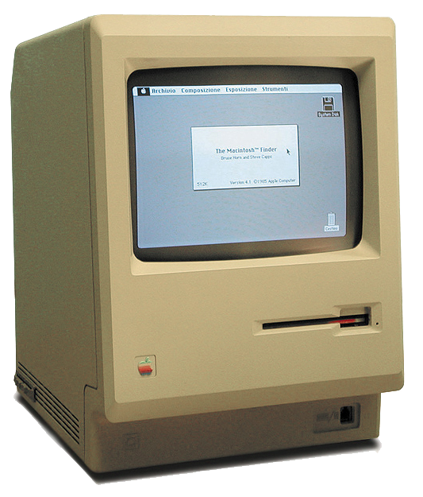
1968
En San Francisco, el 9 de diciembre de 1968 se presentó públicamente el primer modelo oficial de ratón.​ Durante hora y media se mostró, además de este periférico, una presentación multimedia de un sistema informático interconectado en red de computadoras.
1981
El 27 de abril de 1981 se lanzaba al mercado la primera computadora con ratón incluido: Xerox Star 8010, fundamental para la nueva y potente interfaz gráfica que dependía de este periférico, que fue, a su vez, otra revolución. Posteriormente, surgieron otras computadoras que también incluyeron el periférico, algunas de ellas fueron la Commodore Amiga, el Atari ST, y la Apple Lisa. Dos años después, Microsoft, que había tenido acceso al ratón de Xerox en sus etapas de prototipo, dio a conocer su propio diseño disponible además con las primeras versiones del procesador de texto Microsoft Word.

Slide 5
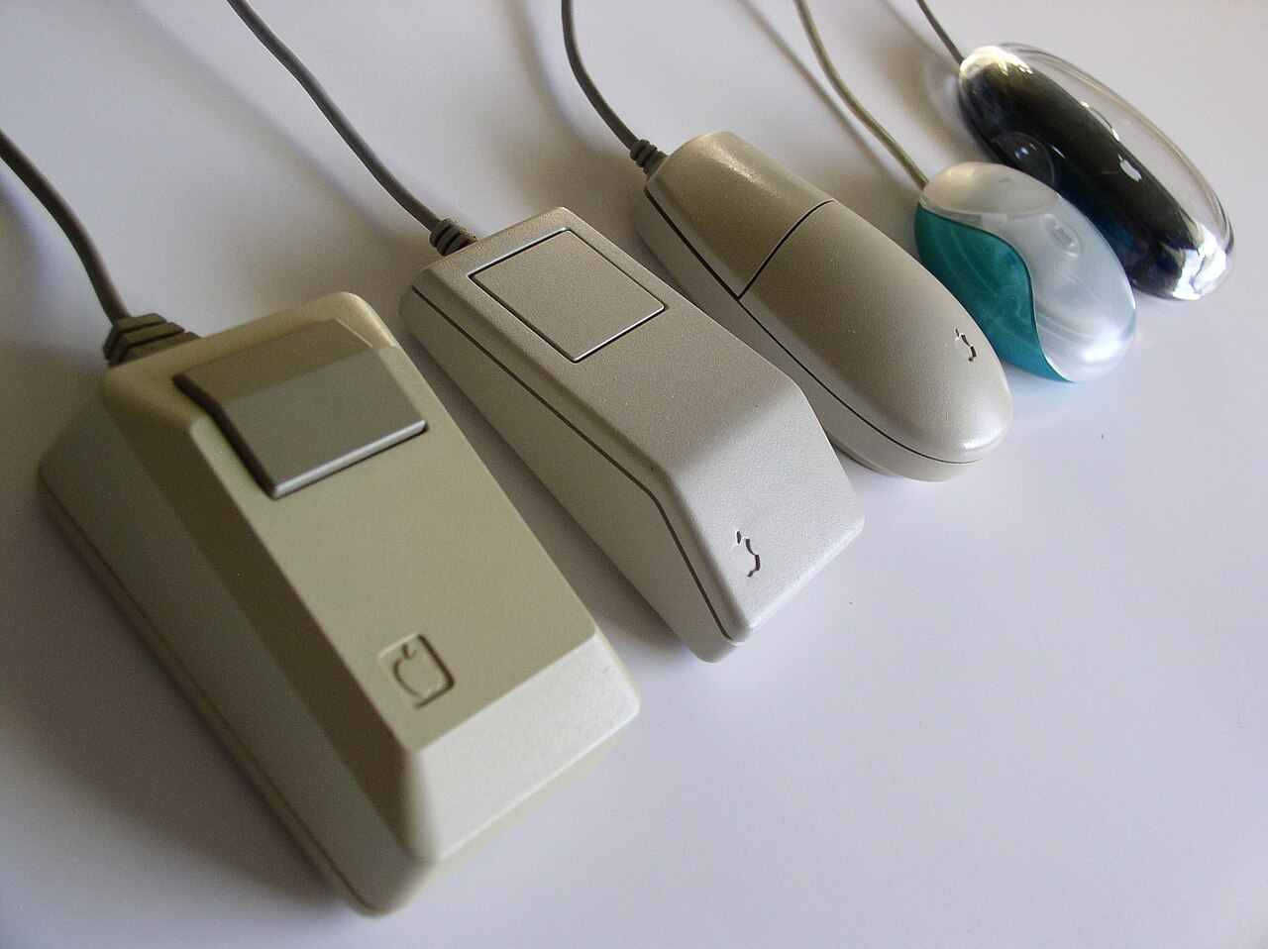

1984
Este periférico se popularizó con la aparición de la computadora Macintosh, en 1984. Su diseño y creación corrió de nuevo a cargo de la Universidad de Stanford, cuando Apple en 1980 pidió a un grupo de jóvenes un periférico seguro, barato y que se pudiera producir en serie.
Actualidad
La aparición y éxito del ratón, además de la posterior evolución de los sistemas operativos, logró facilitar y mejorar la comodidad, aunque no relegó el papel primordial del teclado. Aún hoy en día, pueden compartir algunas funciones, dejando al usuario que escoja la opción más conveniente a sus gustos o tareas.

Slide 6

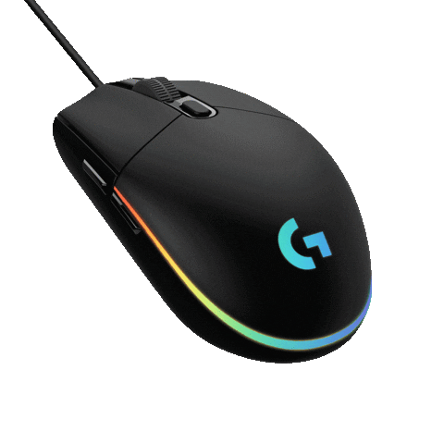
Funcionamiento
El funcionamiento de un ratón depende de la tecnología utilizada para capturar el movimiento al ser desplazado sobre una superficie plana o alfombrilla especial para ratón, y transmitir esta información para mover una flecha o puntero sobre el monitor de la computadora.
El objetivo principal o más habitual es seleccionar distintas opciones que pueden aparecer en la pantalla, con uno o dos clics, mediante pulsaciones en algún botón o botones. Para su manejo, el usuario debe acostumbrarse tanto a desplazar el puntero como a pulsar con uno o dos clics para la mayoría de las tareas.

Slide 7
Tipos de mouse
Por mecanismo
Por conexión

Slide 8
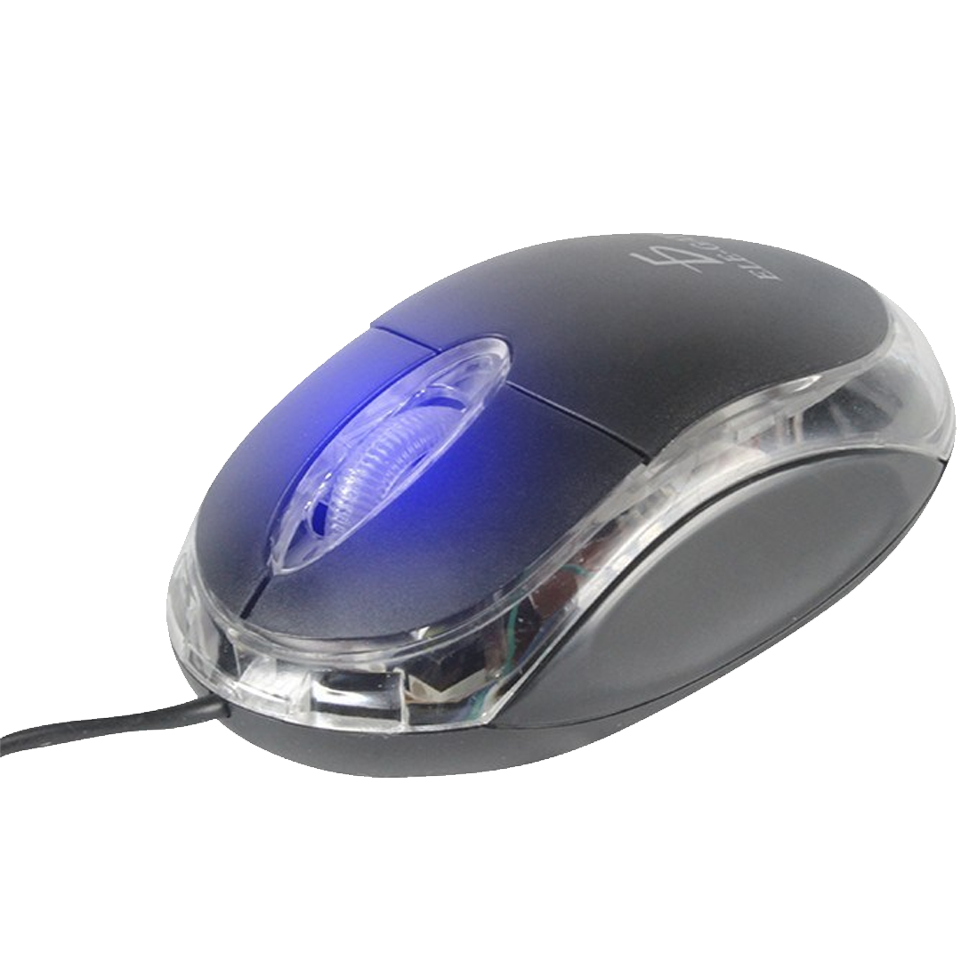
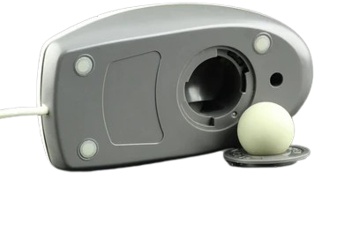
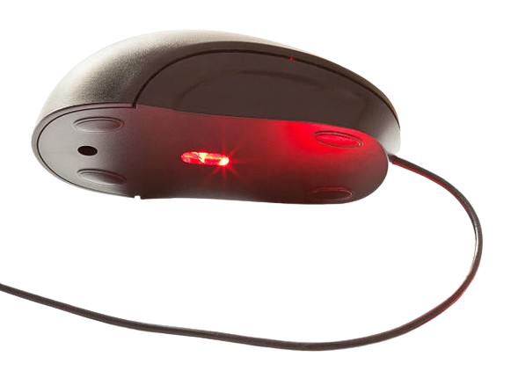
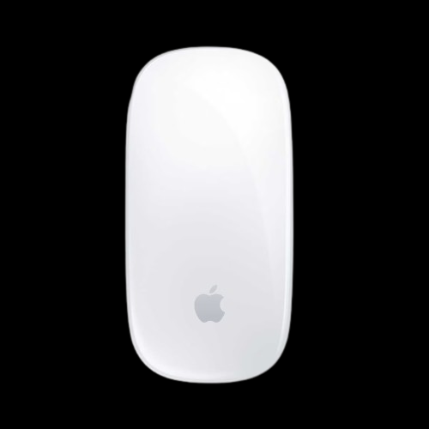
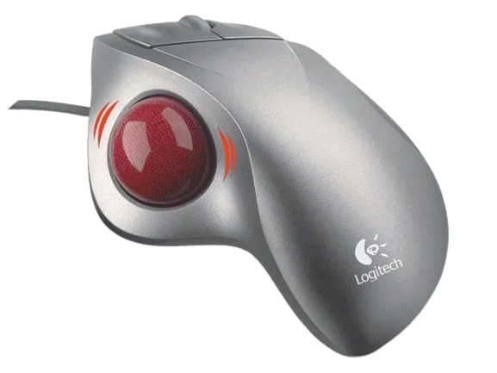
Tipos de mouse
Por mecanismo
Mecánicos
Ópticos
Láser
Bola de seguimiento
Multitáctil

Slide 9
Tipos de mouse
Por mecanismo
Mecánicos
Ópticos
Láser
Utiliza una bola y rodillos ortogonales para capturar el movimiento.
Tiene una variante con dos ruedas inclinadas en lugar de una bola.
Bola de seguimiento
Multitáctil

Slide 10
Tipos de mouse
Por mecanismo
Mecánicos
Ópticos
Láser
Utiliza una bola y rodillos ortogonales para capturar el movimiento.
Tiene una variante con dos ruedas inclinadas en lugar de una bola.
Utiliza un sensor óptico para capturar el movimiento sobre la superficie.
Menos propenso a problemas de acumulación de suciedad.
Bola de seguimiento
Multitáctil

Slide 11
Tipos de mouse
Por mecanismo
Mecánicos
Ópticos
Láser
Utiliza una bola y rodillos ortogonales para capturar el movimiento.
Tiene una variante con dos ruedas inclinadas en lugar de una bola.
Utiliza un sensor óptico para capturar el movimiento sobre la superficie.
Menos propenso a problemas de acumulación de suciedad.
Este tipo es más sensible y preciso, haciéndolo aconsejable para los diseñadores gráficos y los jugadores de videojuegos.
Bola de seguimiento
Multitáctil

Slide 12
Tipos de mouse
Por mecanismo
Mecánicos
Ópticos
Láser
Utiliza una bola y rodillos ortogonales para capturar el movimiento.
Tiene una variante con dos ruedas inclinadas en lugar de una bola.
Utiliza un sensor óptico para capturar el movimiento sobre la superficie.
Menos propenso a problemas de acumulación de suciedad.
Este tipo es más sensible y preciso, haciéndolo aconsejable para los diseñadores gráficos y los jugadores de videojuegos.
Bola de seguimiento
Multitáctil
Diseñado para mover el puntero con el dedo pulgar sin mover el dispositivo.

Slide 13
Tipos de mouse
Por mecanismo
Mecánicos
Ópticos
Láser
Utiliza una bola y rodillos ortogonales para capturar el movimiento.
Tiene una variante con dos ruedas inclinadas en lugar de una bola.
Utiliza un sensor óptico para capturar el movimiento sobre la superficie.
Menos propenso a problemas de acumulación de suciedad.
Este tipo es más sensible y preciso, haciéndolo aconsejable para los diseñadores gráficos y los jugadores de videojuegos.
Bola de seguimiento
Multitáctil
No tiene botones físicos y toda su superficie es táctil.
Diseñado para mover el puntero con el dedo pulgar sin mover el dispositivo.

Slide 14
Tipos de mouse
Por mecanismo
Por conexión

Slide 15
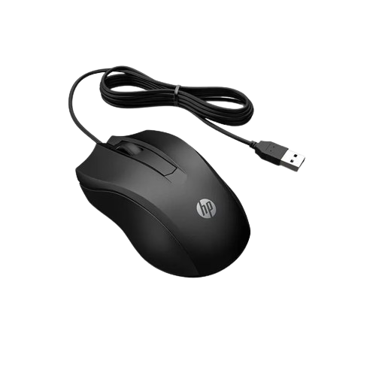
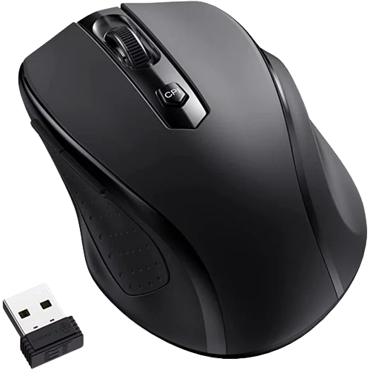
Tipos de mouse
Por conexión
Cableado
Inalámbricos

Slide 16
Tipos de mouse
Por conexión
Cableados
Inalámbricos
Se conecta a la computadora a través de un cable.
Puede usar tecnología láser para mayor precisión.
Preferido por jugadores por su velocidad de transmisión de datos.

Slide 17
Tipos de mouse
Por conexión
Cableados
Inalámbricos
Se conecta a la computadora a través de un cable.
Puede usar tecnología láser para mayor precisión.
Preferido por jugadores por su velocidad de transmisión de datos.
No tiene cable y utiliza tecnología inalámbrica.
Puede utilizar radiofrecuencia, infrarrojo o Bluetooth como método de transmisión.
El receptor se conecta a la computadora a través de un puerto USB.

Slide 18
Conclusión
El mouse es un dispositivo fundamental en la interacción humano-computadora, permitiendo una navegación fluida y precisa en la interfaz gráfica de los sistemas operativos. Desde su invención en la década de 1960, ha revolucionado la forma en que interactuamos con las computadoras, facilitando tareas como la selección de elementos, el desplazamiento por documentos largos y la ejecución de acciones específicas con un simple clic. Su importancia radica en su capacidad para aumentar la eficiencia y la usabilidad de las interfaces digitales, lo que lo convierte en una herramienta esencial en el mundo moderno de la informática y la tecnología.

Slide 19
Referencias
Colaboradores de Wikipedia. (2024, 16 marzo). Ratón (informática). Wikipedia, la Enciclopedia Libre. https://es.wikipedia.org/wiki/Rat%C3%B3n_(inform%C3%A1tica)

